Slide 1
INGRESSO DE CANDIDATOS NOMEADOS
RESOLUÇÃO SEDUC Nº 127, DE 29 DE SETEMBRO DE 2025

Slide 2
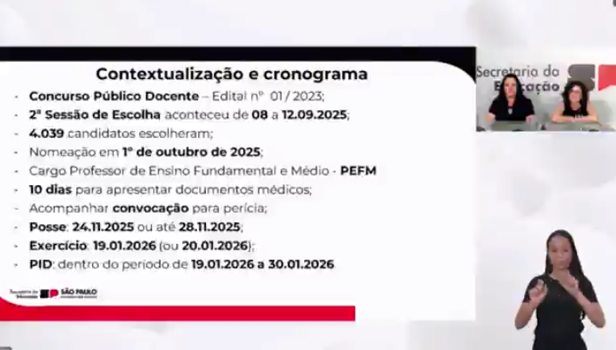

Slide 3
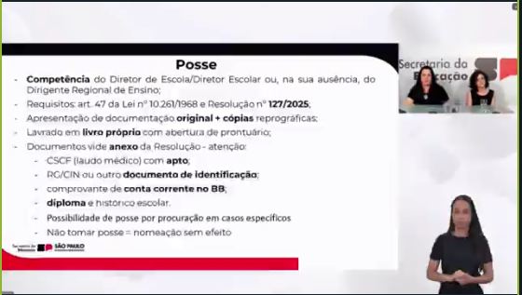

Slide 4
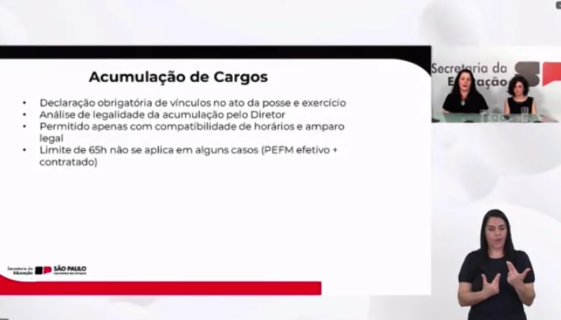

Slide 5


Slide 6


Slide 7
